Slide 1
LỊCH SỬ LỚP 10 (TUẦN 10)
Notes:
1

Slide 2
Kiểm tra bài cũ
Trình bày thành tựu văn hóa Trung Quốc thời phong kiến trên lĩnh vực tư tưởng – tôn giáo, văn học?
Notes:
2

Slide 3
CHƯƠNG IV
ẤN ĐỘ THỜI PHONG KIẾN
Chủ đề
SỰ PHÁT TRIỂN LỊCH SỬ VÀ NỀN VĂN HÓA ĐA DẠNG CỦA ẤN ĐỘ
(tiết 1)

Slide 4
Chủ đề:
SỰ PHÁT TRIỂN LỊCH SỬ VÀ NỀN VĂN HÓA ĐA DẠNG CỦA ẤN ĐỘ (tiết 1)
1. Thời kì các quốc gia đầu tiên.
(HS đọc thêm SGK)
2. Thời kì Vương triều Gúp-ta và sự phát triển văn hóa truyền thống Ấn Độ.
3. Vương triều Hồi giáo Đê-li.
4. Vương triều Mô-gôn.

Slide 5
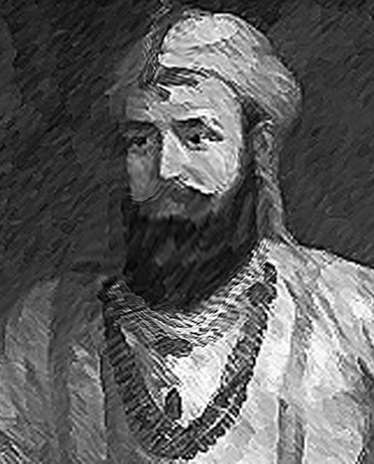
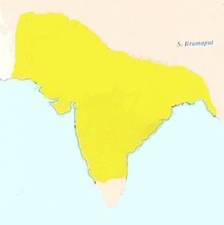
1. Thời kì các quốc gia đầu tiên.
Ra-van-pin-đi
Ma-thu-ra
Mô-hen-gô Đa-rô
Ma-ga- đa
U-đa-in
Tam-ra-li-pu
ẤN
ĐỘ
Sôpara Bombay
Đhau-li
Kan-chi-pu-ram
Sa-ra-va-na Ben-ga-la
.
Bim-bi-sa-ra

Slide 6
ẤN ĐỘ CỔ ĐẠI
Notes:
Doan Hung- Khoa Su Dai hoc Quy Nhon

Slide 7
Nội dung bài học:
SỰ PHÁT TRIỂN LỊCH SỬ VÀ NỀN VĂN HÓA ĐA DẠNG CỦA ẤN ĐỘ
Vương triều
Gúp ta
Vương triều
Hồi giáo Đê-li
Vương triều
Mô-gôn
Sự thành lập
Chính sách
cai trị

Slide 8
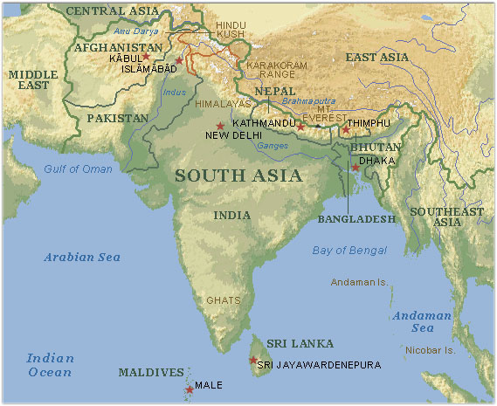
Phía tây giáp Pakixtan
Phía bắc giáp Trung Quôc
Phía Đông giáp vịnh Bengan

Slide 9
2. Vương triều Gúp-ta và sự phát triển văn hóa truyền thống Ấn Độ.
a. Sự thành lập và phát triển
Quá trình hình thành của vương triều Gúp-ta? Thời gian tồn tại?
- Đầu công nguyên, Vương triều Gúp-ta đã thống nhất miền Bắc Ấn Độ, làm chủ gần như toàn bộ miền Trung Ấn Độ.
- Vương triều Gúp-ta có 9 đời vua, qua gần 150 năm (319-467) vẫn giữ được sự phát triển và nét đặc sắc cả dưới thời Hậu Gúp-ta (467-606).

Slide 10
2. Vương triều Gúp-ta và sự phát triển văn hóa truyền thống Ấn Độ.
b. Vai trò lịch sử
- Vương triều Gúp-ta là thời kì thống nhất miền bắc Ấn Độ.
Vương triều Gúp-ta có vai trò gì đối với lịch sử Ấn Độ?
- Định hình và phát triển của văn hóa truyền thống Ấn Độ
- Chống lại sự xâm lược của các dân tộc bên ngoài.

Slide 11
3. Vương triều Hồi giáo Đê-li.
a. Sự thành lập và chính sách cai trị:
Quá trình hình thành; Chính sách cai trị của vương triều Hồi giáo Đê-li.?
* Năm 1206, người Hồi giáo gốc Thổ chiếm Ấn Độ, lập Vương quốc Hồi giáo Ấn Độ, gọi tên là Đê-li.
* Chính sách cai trị:
- Truyền bá, áp đặt Hồi giáo, dành quyền ưu tiên ruộng đất, địa vị trong bộ máy nhà nước.
- Xuất hiện sự phân biệt sắc tộc và tôn giáo.

Slide 12
3. Vương triều Hồi giáo Đê-li.
a. Sự thành lập và chính sách cai trị.
- Văn hóa Hồi giáo du nhập vào Ấn Độ.
- Kiến trúc: 1số công trình kiến trúc Hồi giáo được xây dựng, kinh đô Đê-li là một trong những thành phố lớn nhất thế giới TK XIV.
→ Vị trí:
+ Có sự giao lưu văn hóa Đông – Tây.
+ Đạo Hồi được truyền bá đến 1 số nước ở Đông Nam Á.

Slide 13
3. Vương triều Hồi giáo Đê-li.
Những chính sách trên đã có tác động như thế nào đến xã hội?
Người Hồi giáo chiếm đoạt ruộng đất, địa vị trong bộ máy quan lại, bắt nhân dân Ấn nộp “thuế ngoại đạo”, áp đặt đạo Hồi.....
=> Sự phân biệt sắc tộc, tôn giáo làm cho mâu thuẫn trong xã hội Ấn Độ dâng cao.

Slide 14
Vài nét về Hồi giáo
- Đạo Hồi theo tiếng Ảrập là Ixlam nghĩa là "phục tùng", về sau dân tộc Hồi ở Trung Quốc theo tôn giáo này nên ta quen gọi là Đạo Hồi.
- Đạo Hồi là một tôn giáo nhất thần tuyệt đối. Vị thần duy nhất mà Đạo Hồi tôn thờ là thánh Ala. Tín đồ Hồi giáo tin rằng ngoài thánh Ala không có vị thần nào khác.

Slide 15
4. Vương triều Mô-gôn.
a. Sự thành lập.
Quá trình hình thành của vương triều Môgôn?
- 1398 Người Mông Cổ tấn công Ấn Độ.
- 1526 Lập Vương triều Mô-gôn.
- Các vua thời kì đầu ra sức củng cố vương triều theo hướng “Ấn Độ hóa”.
- Đến thời vua A-cơ-ba, Ấn Độ có sự phát triển mới, vua A-cơ-ba thi hành 1 số chính sách tích cực.

Slide 16
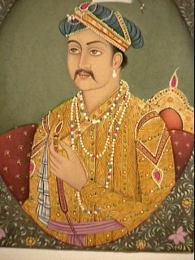
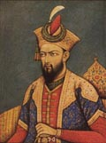
Chính sách của vua A-cơ-ba.
- Xây dựng chính quyền mạnh dựa trên sự liên kết tầng lớp quí tộc, không phân biệt nguồn gốc.
Xây dựng khối hòa hợp dân tộc,
tôn giáo.
- Đo đạc lại ruộng đất để định ra mức thuế đúng và hợp lí.
- Khuyến khích và hỗ trợ các hoạt động sáng tạo văn hóa, nghệ thuật.
→ Xã hội Ấn Độ ổn định, kinh tế phát triển, văn hóa có nhiều thành tựu mới, đất nước thịnh vượng.

Slide 17
Giai đoạn cuối, do chính sách thống trị độc đoán, Ấn Độ lâm vào khủng hoảng và đứng trước thách thức xâm lược của thực dân phương Tây.
Vương triều Hồi giáo Đê-li và Vương triều Mô-gôn.
Giống nhau:
- Đều là những vương triều ngoại tộc. - Đều theo Hồi giáo. - Tạo điều kiện cho văn hóa phát triển, xây dựng nhiều công trình kiến trúc Hồi giáo.
So sánh VT Hồi giáo Đê-li và VT Mô-gôn

Slide 18
Khác nhau:
Vương triều Hồi giáo Đê-li và Vương triều Mô-gôn.
Chính sách | VƯƠNG TRIỀU ĐÊ-LI | VƯƠNG TRIỀU MÔ-GÔN
Nguồn gốc | Trung Á gốc Thổ | Trung Á gốc Mông Cổ
Chính sách Cai trị | Áp đặt, ép buộc, có sự phân biệt tôn giáo. Dành quyền ưu tiên về ruộng đất. Nắm giữ những vị trí quan trọng trong bộ máy nhà nước. | - Liên kết, hòa hợp dân tộc và tôn giáo. - Củng cố và xây dựng đất nước theo hướng “Ấn Độ hóa” - Đo đạc lại ruộng đất, mức thuế đúng và hợp lí, thống nhất hệ thống cân đong, đo lường.

Slide 19
Bài tập củng cố
1. Vì sao Ấn Độ bị người Hồi giáo
tấn công và chinh phục?
A. Do đạo Hinđu đã suy yếu.
B. Do bị chia rẽ và phân tán thành nhiều quốc gia
C. Do Hồi giáo có sự ảnh hưởng rộng rãi.
D. Do người Ấn Độ muốn theo đạo Hồi.

Slide 20
2. Vương triều Đêli và vương triều Môgôn
đều có điểm chung là:
A. Do người Ấn Độ thiết lập.
B. Do người phương Tây thiết lập.
C. Do một vị vua kiệt xuất lập ra.
D. Do người Hồi giáo xâm lược và thống trị .

Slide 21
3. Vương triều Môgôn thịnh đạt nhất dưới thời vua nào?
A. Ti –mua Leng
B. Sha-Gia-han.
C. A-cơ-ba.
D. Gia-han-ghi-a.

